Slide 1

Instituto Tecnológico de Frontera Comalapa
Modalidad :Mixta
Materia: Administración de base de datos
Semestre: Sexto semestre
Especialidad: Ingeniería en Sistemas Computacionales.
Numero de control: 231260010
Nombre del alumno: Simone Belén López Ramírez
Nombre del docente:Ing.Francisco Javier Mingo Velásquez
Nombre del trabajo:1.3 Banco de ejercicios
Fecha de entrega:
Frontera Comalapa , Chiapas a 24/04/2026

Slide 2
INTRODUCCIÓN
En esta práctica se trabajó con la creación y administración de bases de datos utilizando distintos gestores, como Oracle, PostgreSQL y MySQL. Durante el proceso se aplicaron comandos básicos para crear usuarios, bases de datos, tablas e insertar información. También se realizaron consultas para comprobar que los datos se hubieran guardado correctamente. Aunque al inicio surgieron algunos errores al escribir ciertos comandos, estos fueron corregidos y permitieron continuar con la actividad. En general, esta práctica ayudó a reforzar los conocimientos sobre el manejo de diferentes sistemas gestores de bases de datos y permitió comprobar que la información fue almacenada de forma adecuada.

Slide 3
JUSTIFICACION
Esta práctica es importante porque permite reforzar los conocimientos sobre el uso y administración de bases de datos en diferentes sistemas gestores como Oracle, PostgreSQL y MySQL. A través de estas actividades se aprende a crear bases de datos, tablas, usuarios e insertar registros utilizando comandos básicos. Además, ayuda a comprender mejor cómo se almacena y consulta la información dentro de cada gestor. También permite identificar errores comunes al escribir comandos y corregirlos para obtener mejores resultados. Por eso, esta actividad es útil para desarrollar habilidades prácticas que pueden aplicarse en un entorno real de trabajo relacionado con la administración de bases de datos.

Slide 4
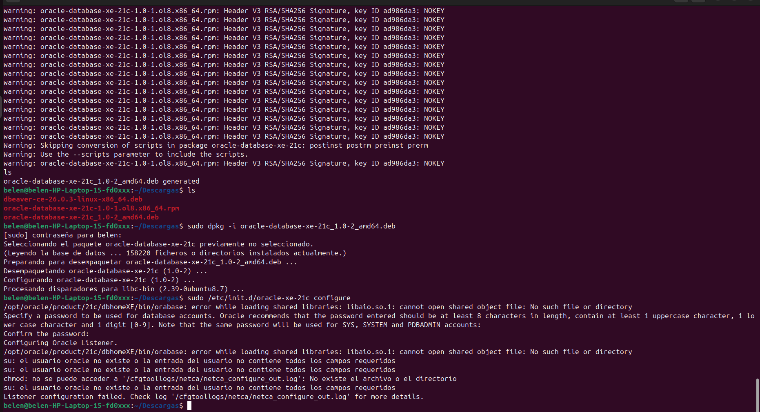
Primero verifiqué que el contenedor de Oracle con Docker no se encontraba activo, por lo que lo inicié utilizando el comando docker start oracle-xe. Después ingresé al contenedor y me conecté a Oracle mediante SQLPlus con el usuario system. Una vez dentro de Oracle, intenté crear el usuario escuela_oracle, pero el sistema me indicó que ese usuario ya existía. Posteriormente, le asigné los permisos necesarios y accedí con dicho usuario. También intenté crear la tabla alumnos, pero Oracle mostró que ya se encontraba creada anteriormente. Finalmente, inserté un registro en la tabla con los datos de Ana López, edad 21 y carrera Ingeniería en Sistemas. El sistema confirmó la operación con el mensaje 1 row created, lo que significa que el dato fue guardado correctamente.

Slide 5
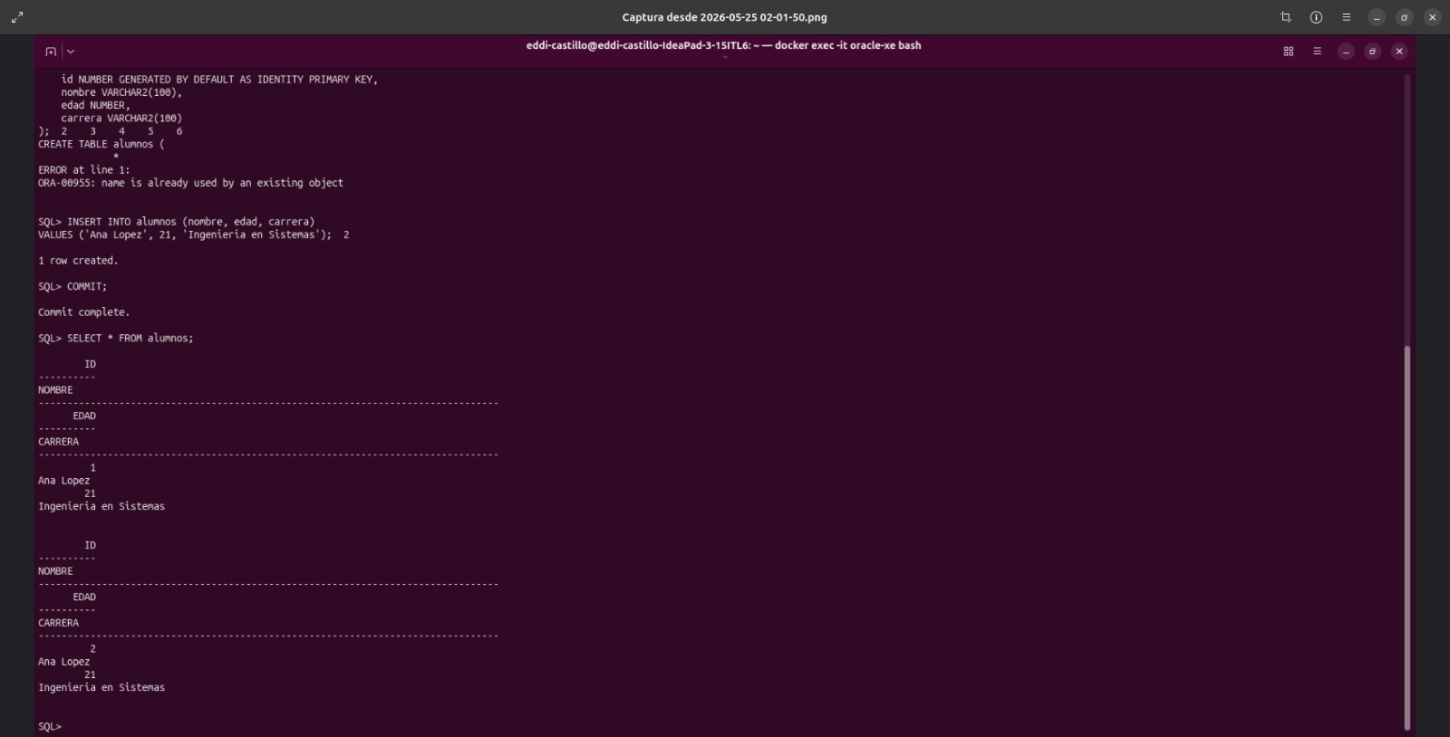
Después de registrar la información en la tabla trabajadores, ejecuté el comando COMMIT; para confirmar y guardar los cambios realizados en Oracle. Luego utilicé la consulta SELECT * FROM trabajadores; para verificar los datos almacenados. En el resultado se pudo observar que el registro fue guardado correctamente, mostrando la información del trabajador Carlos Ramírez, con 25 de edad y perteneciente al área de Ingeniería en Sistemas. Esto confirma que la tabla ya contenía información y que la inserción se realizó correctamente dentro de la base de datos.

Slide 6
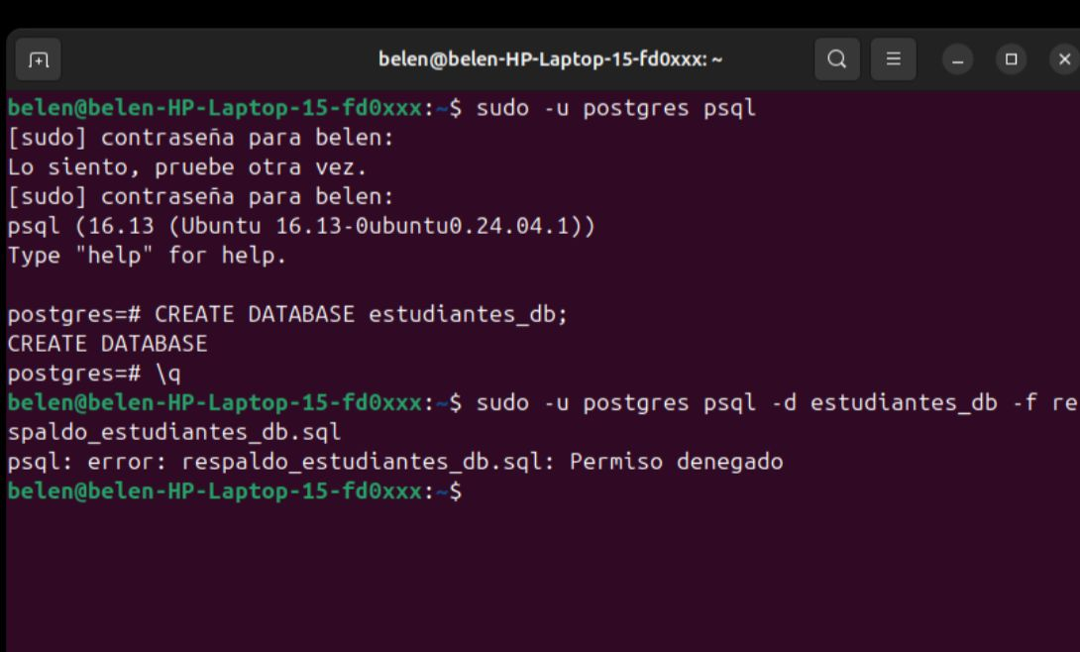
accedí al usuario postgres y abrí PostgreSQL utilizando el comando psql. Al inicio intenté crear la base de datos, pero cometí un error al escribir el comando, ya que el indicador postgres=# quedó incluido y eso provocó un mensaje de error de sintaxis. Después corregí la instrucción y logré crear correctamente la base de datos llamada empresa_postgres2.
Luego revisé las bases de datos existentes con el comando \l, donde pude confirmar que la nueva base ya aparecía registrada. Más adelante me conecté a ella con \c empresa_postgres2 y creé la tabla trabajadores, agregando campos como id, nombre, edad y puesto. Finalmente inserté un registro con el nombre Carlos Ramírez, edad 22 y puesto Ingeniero en Sistemas. Para comprobar que la información se guardó correctamente, ejecuté SELECT * FROM trabajadores;, y el sistema mostró el registro almacenado dentro de la tabla.

Slide 7
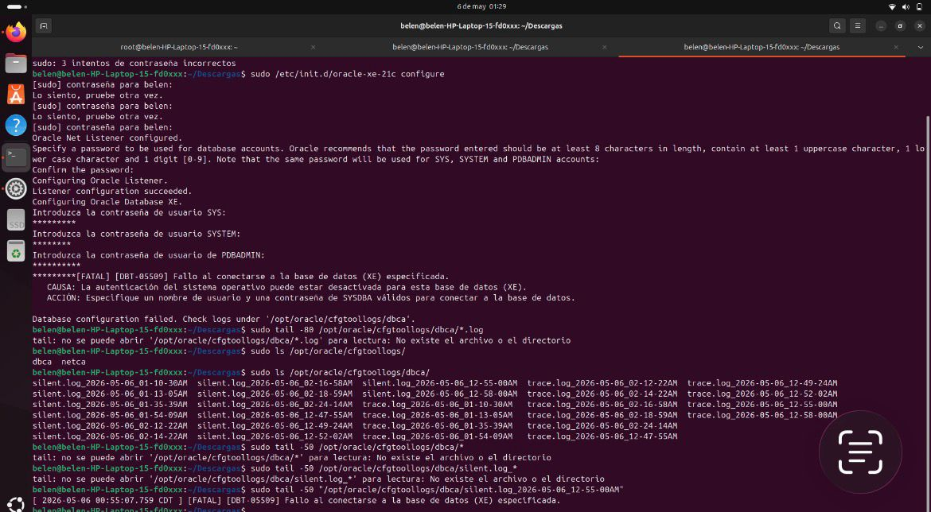
ingresé a MySQL utilizando el usuario root. Al principio cometí un error porque escribí el comando sudo mysql estando ya dentro de MySQL, lo que provocó un mensaje de error de sintaxis. Después corregí el procedimiento y creé correctamente la base de datos llamada empresa_mysql.
Luego comprobé que la base de datos se hubiera creado usando el comando SHOW DATABASES;, donde ya aparecía en la lista. Posteriormente accedí a ella con USE empresa_mysql; y creé la tabla trabajadores, agregando los campos id, nombre, edad y puesto. Finalmente registré los datos de Luis Hernández, de 24 años, con el puesto de Técnico en Sistemas. Para verificar que la información se guardó bien, ejecuté SELECT * FROM trabajadores; y se mostró el registro almacenado correctamente en la tabla

Slide 8
CONCLUSION
En esta actividad se pudo realizar la creación de bases de datos, tablas y registros utilizando los gestores Oracle, PostgreSQL y MySQL. Además, se verificó que los datos ingresados se almacenaran correctamente mediante consultas de comprobación. Con esta práctica reforcé el uso de comandos básicos y comprendí mejor cómo se trabaja en cada sistema gestor de bases de datos. En general, la actividad cumplió con su propósito, ya que permitió aplicar los conocimientos vistos en clase dentro de un entorno práctico y real.

